Slide 1
Ontwikkelingspsychologie
Les 1, thema 4 professioneel werken voor MZ

Slide 2
Kennismaken
Gooi het er maar in….
Wat is jouw ervaring met (het woord) ontwikkelingspsychologie?
Als je de bal krijgt zegt je je naam en geef je antwoord op de bovenstaande vraag.

Slide 3
Programma
Les 1 inleiding ontwikkelingspsychologie
Les 2 baby en hechting
les 3 dreumes en peuter
Les 4 kleuter en jonge schoolkind
Les 5 schoolkind en oudere schoolkind
Les 6 puber en adolescent
Les 7 volwassenen en oudere
Les 8 kennistoets
Les 9 Bezig met de eindopdracht verslag en pitch
Optioneel: verdiepende les, Freud en Erikson

Slide 4
Beoordeling lessen
Inzet
Aanwezigheid (80% aanwezig, 20% mag geoorloofd afwezig, via slb’er)
Kennistoets (50%)
Toets over thema 4 de levensloop van de mens, Professioneel werken voor maatschappelijke zorg.
Toets met open en gesloten vragen.
(Verslag en pitch (50%)

Slide 5
Doelen vak ontwikkelingspsychologie
Jullie kunnen de levensloop van de mens van baby tot aan de dood omschrijven aan de hand van de vijf verschillende ontwikkelingsaspecten.
Je kunt alle ontwikkelingsfasen per leeftijd benoemen
Je kunt de verschillen van de ontwikkelingsfasen van baby tot aan de dood uitleggen
Je kunt ontwikkelingsfasen herkennen in de praktijk
Je weet waarom het belangrijk is dat je de ontwikkelingsfasen in de levensloop van de mens kent

Slide 6
Vandaag
Inleiding in ontwikkelingspsychologie
Mindmap maken
Opdrachten maken
Boek: professioneel werken voor maatschappelijke zorg, thema 4, paragraaf 4.1 en 4.2
Doel: Je kan de vijf begrippen van de sociale wetenschappen uitleggen en je weet wat de vijf verschillende ontwikkelingsaspecten inhouden.

Slide 7
In tweetallen
Maak een mindmap over ontwikkelingspsychologie
https://www.mindmup.com/
- 10 minuten
- Daarna klassikaal nabespreken

Slide 8
Sociale wetenschappen
Psychologie
Onderzoekt gedrag v/d gezonde mens
Sociologie
Kijkt naar de manier waarop mensen met elkaar omgaan en elkaar beïnvloeden
Psychiatrie
Diagnose en behandeling van psychische, emotionele en gedragsstoornissen
Pedagogiek
Houdt zich bezig met de invloed v/d opvoeding op de ontwikkeling
Orthopedagogie
Onderzoekt stoornissen in de normale ontwikkeling

Slide 9
Ontwikkelingspsychologie =
Ook wel ‘levenslooppsychologie’
Wetenschap die de gezonde ontwikkeling bestudeert
Ontwikkeling = verandering en vooruitgang
DUS = Bestudeert de gezonde veranderingen en vooruitgang van baby tot bejaarde

Slide 10
Waar vindt de ontwikkeling plaats?
5 gebieden:
lichamelijk/motorisch ontwikkelingsgebied
cognitief ontwikkelingsgebied
emotioneel ontwikkelingsgebied
sociaal ontwikkelingsgebied
seksueel ontwikkelingsgebied

Slide 11
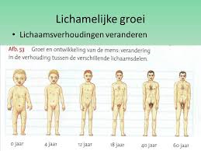
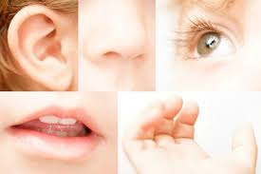
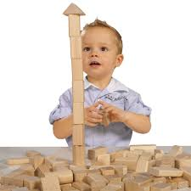
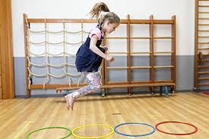
Lichamelijk/motorisch
- lichamelijke groei
- zintuiglijke ontwikkeling
- grove en fijne motoriek
Notes:
Tot de lichamelijke of motorische ontwikkeling behoren onder andere:
De lichamelijke groei: het groter worden, sterker worden maar ook uiteindelijk groei van geslachtsdelen
De zintuiglijke ontwikkeling: Dit ontwikkelt men steeds sterker, het gaat hierbij om horen, zien, ruiken, proeven en voelen. Deze ontwikkeling begint al voor de geboorte omdat een baby dan al in staat is om te horen. Als baby vind de meeste ontwikkeling hierin plaats: nieuwe geluiden, nieuwe geuren, nieuwe smaken enzovoort enzovoort.
De grove en fijne motoriek: grove motoriek: kunnen lopen springen, iets vastpakken, kleine motoriek: kunnen schrijven en tekenen.

Slide 12
Cognitief
kunnen denken, onthouden en leren
ontwikkeling van taal
https://www.youtube.com/watch?v=OIYwMFg3KF4

Slide 13
Emotioneel
gevoelens
emoties
steeds meer uitgebreid: van basale emoties en gevoelens naar complexe emoties en gevoelens
https://www.youtube.com/watch?v=HiYaaVB8GOQ
Notes:
Leren kennen en herkennen van gevoelens en emoties. Start bij hele basale emoties: blij boos en verdrietig, tot veel meer complexe emoties: jaloers, teleurgesteld, opgewonden, verheugd enzovoort. Men leert deze emoties pas later kennen omdat deze pas later aan de orde komen.

Slide 14
sociaal
omgang met anderen = wordt steeds belangrijker
ontwikkeling van jezelf
accepteren van anderen
ontwikkelen van sociaal gedrag en omgang met anderen
https://www.youtube.com/watch?v=la3Y4YWLgV4
Notes:
Belangrijkste is ontwikkeling van jezelf en het leren accepteren van anderen. De omgang met anderen wordt in ieders leven steeds belangrijker omdat je steeds meer met anderen omgaat en dient te samenwerken. Tijdens deze ontwikkeling leren we omgaan met anderen, maar leren we ook sociaal gedrag te tonen.

Slide 15
Seksueel
ontwikkeling van lichaamsbeleving
ontwikkeling van lustbeleving
ontdekken en waarderen van het eigen lichaam
Notes:
Vanaf de geboorte start de seksuele ontwikkeling zich al, dat heeft vooral te maken met de ontwikkeling van lichaamsbeleving en lustbeleving. Later gaat dat over in het ontdekken en waarderen van het eigen lichaam.

Slide 16
Opdrachten:
Maak opdracht 7, 8, 9, 11 en 12 uit het factor E boekje (kopieën of scans)

Slide 17
Doel behaald?
Doel: Je kan de vijf begrippen van de sociale wetenschappen uitleggen en je weet wat de vijf verschillende ontwikkelingsaspecten inhouden.

Slide 18
Volgende week
Opdrachten af, zodat we ze kunnen bespreken.
Zelfstudie van 4.1 en 4.2 uit het boek professioneel werken maatschappelijke zorg

